Slide 1
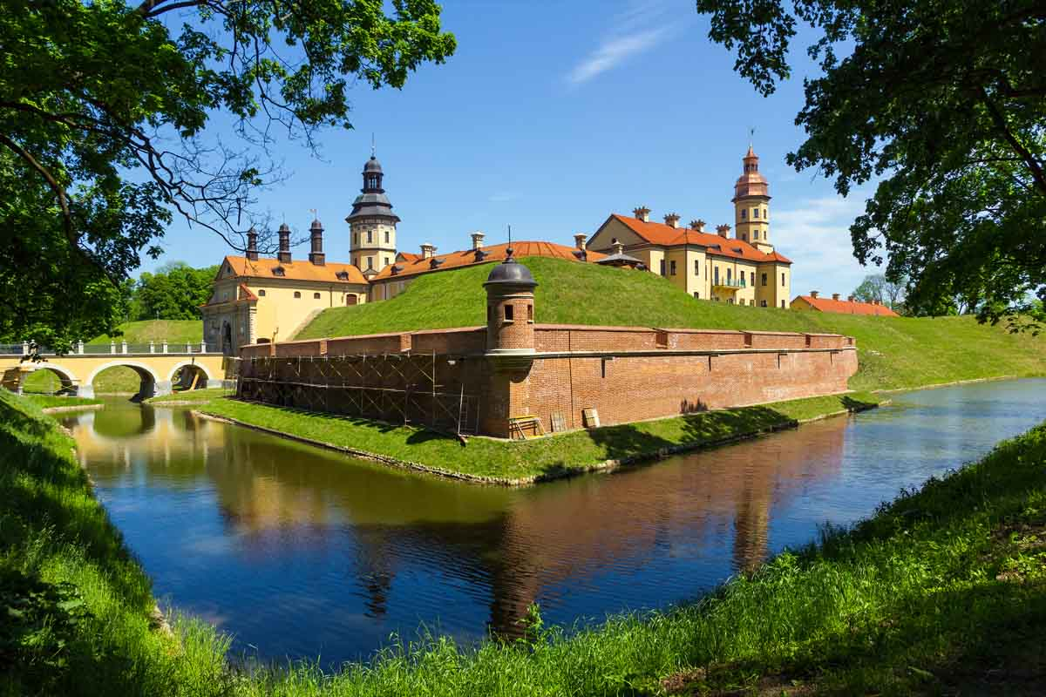
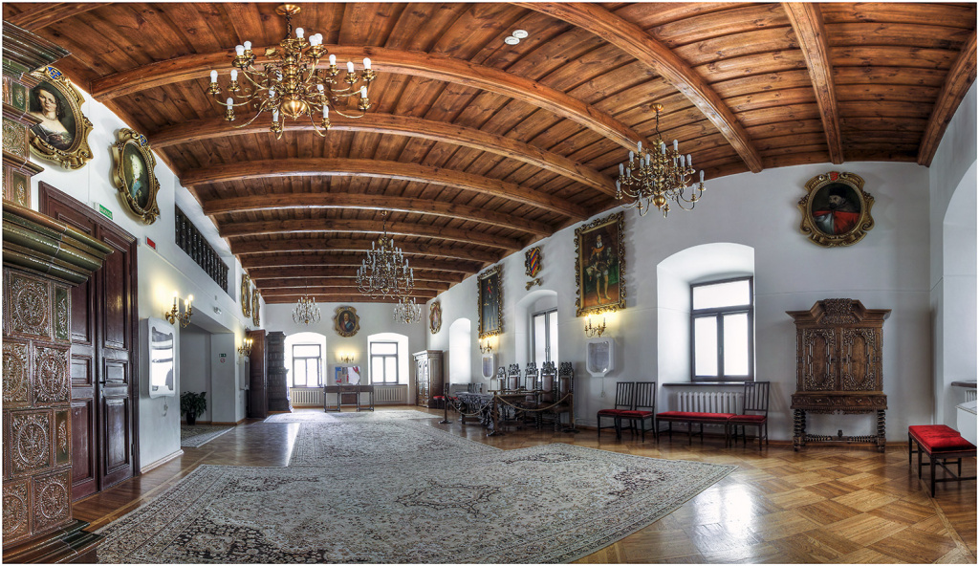
Не́свижский за́мок — дворцово-замковый комплекс, находящийся в северо-восточной части города Несвижа в Минской области Беларуси, памятник архитектуры XVI—XVIII веков. Заложен князем Н. Х. Радзивиллом Сироткой в 1582 году и, в основном, были окончены к 1600 г. Вначале (до 1599 г.) в строительстве замка участвовал итальянский архитектор Джованни Бернардони. В XVI—XX вв. — резиденция князей Радзивиллов. Включает в себя собственно замок, замковые укрепления, а также большой ландшафтно-пейзажный парк.
В XVI-XX вв — резиденция князей Радзивиллов. Включает в себя собственно замок, замковые укрепления, а также большой ландшафтно-пейзажный парк. Несвижский замок является родоначальником нового типа бастионных укреплений в Беларуси — так называемой новоитальянской системы.

Slide 2
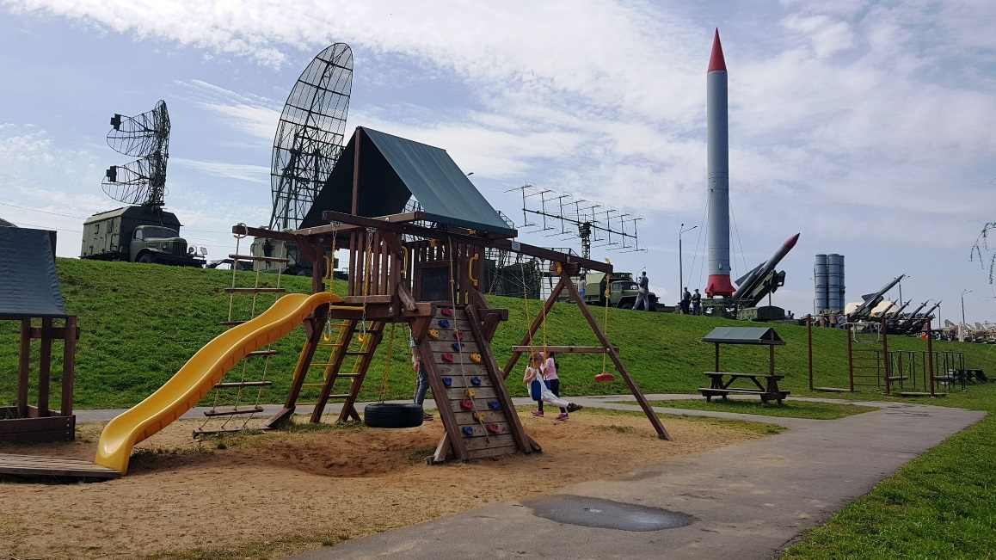
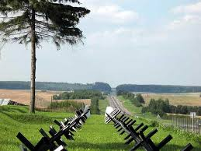
Историко-культурный комплекс «Линия Сталина» — исторический комплекс на территории Белоруссии, на основе восстановленных фортификационных сооружений Минского укрепрайона т. н. «Линии Сталина», построенных для обороны от возможных ударов со стороны Польши как одного из предполагаемых военных противников СССР в 1930-е годы и в первые дни Великой Отечественной войны ставших одним из факторов срыва гитлеровской военной наступательной операции «Барбаросса». Комплекс расположен близ деревни Лошаны в Минском районе в 20 км к северо-западу от Минска.
Главной задачей укрепрайонов было удержать приграничные районы до мобилизации основных сил, а не полная остановка и разгром врага, как ошибочно полагают многие. Хотя укрепления «Линии Сталина» в 1941 году уже не отвечали требованиям обороны от тяжёлой артиллерии, они сыграли свою роль в срыве наступления по плану «Барбароссы».
Минский укрепрайон, одним из первый попавший под удары врага и неукомплектованный полностью, связывал своим сопротивлением продвижение германской армии три дня.

Slide 3
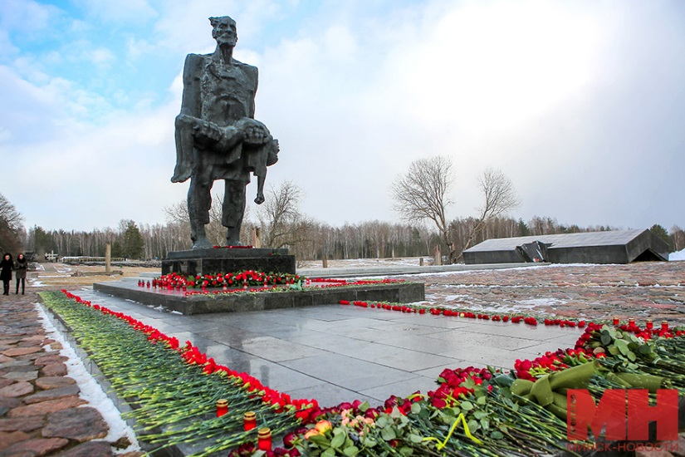
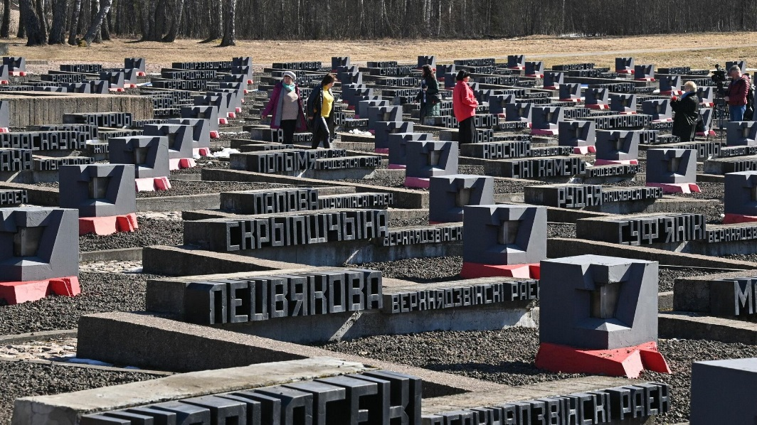
Хаты́нь — деревня в Белоруссии, уничтоженная вместе с жителями 22 марта 1943 года карательным отрядом (118-й батальон шуцманшафта и особый батальон СС «Дирлевангер») из мести за убийство нескольких немецких военнослужащих окрестными партизанами: в соответствии с принципом коллективного наказания 149 жителей Хатыни (в том числе 75 детей) были сожжены заживо или расстреляны за возможное оказание жителями деревни помощи этим партизанам].
В 1969 году на месте деревни был открыт мемориальный комплекс «Хатынь», как символ и в память о массовом уничтожении нацистами и коллаборационистами мирного населения на оккупированной территории СССР.

Slide 4
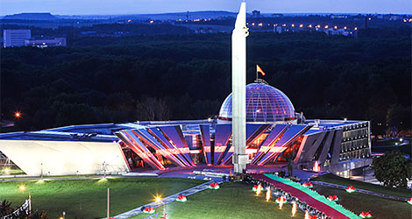
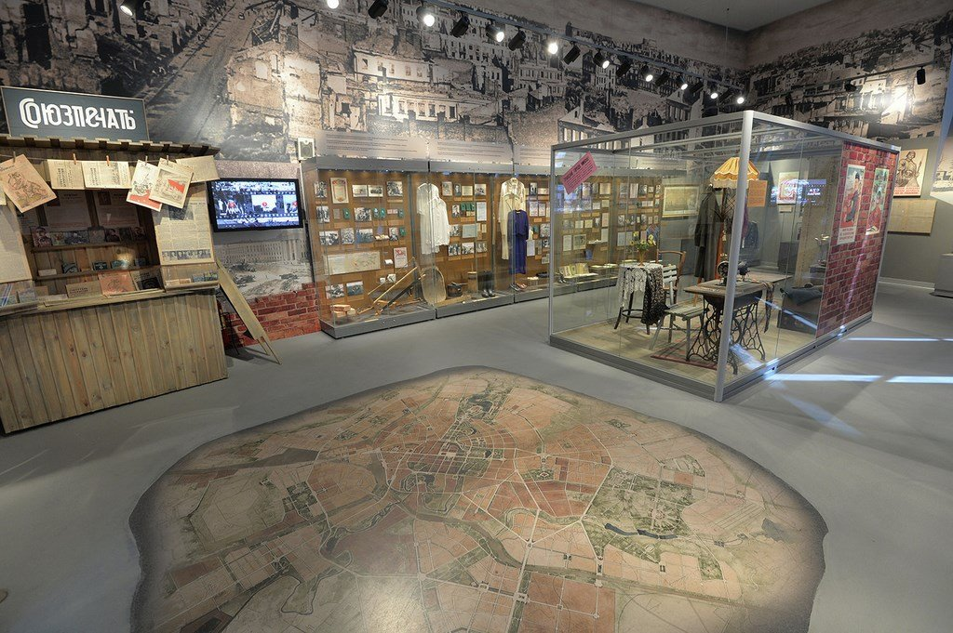
Белорусский государственный музей истории Великой Отечественной войны – первый в мире, посвященный самой кровопролитной войне ХХ века, и единственный в Беларуси, созданный в годы фашистской оккупации.
В музее на площади более 3 000 м² можно увидеть свыше 8 тысяч экспонатов, рассказывающих об истории Великой Отечественной войны. Всего в фондах хранится около 145 тысяч раритетов, собранных во время боевых действий на территории Восточной Европы и Германии, а также переданных посольствами разных стран уже в мирное время.

